Slide 1


МИНИСТЕРСТВО РОССИЙСКОЙ ФЕДЕРАЦИИ
ПО ДЕЛАМ ГРАЖДАНСКОЙ ОБОРОНЫ, ЧРЕЗВЫЧАЙНЫМ СИТУАЦИЯМ
И ЛИКВИДАЦИИ ПОСЛЕДСТВИЙ СТИХИЙНЫХ БЕДСТВИЙ
«Профилактика гибели детей на водных объектах
в зимнем периоде»
начальник отдела государственной инспекции по маломерным судам Управления безопасности людей на водных объектах МЧС России
А.И. Печенин

Slide 2




ИНФОРМАЦИЯ О ПРОИСШЕСТВИЯХ
С начала периода ледостава 2022 года на водных объектах
Российской Федерации произошло:
Погибло детей со льда
Спасено детей
Всего
происшествий
2022 – 307
2021 – 252
2022 – 3
2021 – 11
2022 – 12
2021 – 13
2

Slide 3
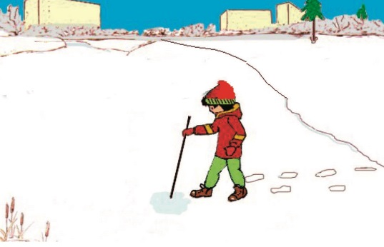
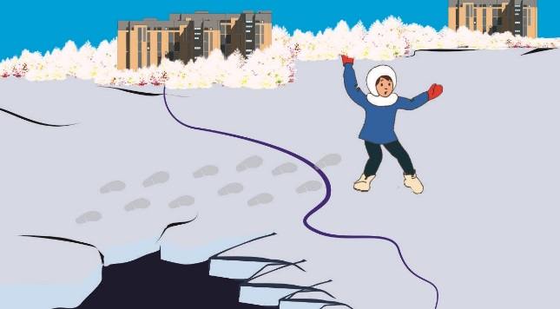
ОСОБЕННОСТИ ПРЕБЫВАНИЯ НА ЛЬДУ
Основным условием безопасного пребывания человека на льду является соответствие толщины льда прилагаемой нагрузке:
- безопасная толщина льда для одного человека не менее 7 см;
безопасная толщина льда для одиночного катания на коньках 12 см, а для
организации массового катания 25 см и более;
- безопасная толщина льда для совершения пешей переправы 15 см и более;
- безопасная толщина льда для проезда автомобилей не менее 30 см.
Время безопасного пребывания человека в воде:
- при температуре воды +24°С время безопасного пребывания 7-9 часов,
- при температуре воды +5 - +15°С - от 3,5 часов до 4,5 часов;
- температура воды +2 - +3°С оказывается смертельной для человека через 10-15 мин;
- при температуре воды -2°С – смерть может наступить через 5-8 мин.
Критерии льда:
прочный:
- прозрачный лёд с зеленоватым или синеватым оттенком;
- на открытом бесснежном пространстве лёд всегда толще.
тонкий (опасный):
- цвет льда молочно-мутный, серый лёд, обычно ноздреватый и пористый, такой лёд обрушивается без предупреждающего потрескивания;
- лёд, покрытый снегом (снег, выпавший на только что образовавшийся лёд, помимо того, что маскирует полыньи, замедляет рост ледяного покрова);
- лёд более тонок на течении, особенно быстром, на глубоких и открытых для ветра местах; над торфяным дном; у болотистых берегов; в местах выхода подводных ключей; под мостами; в узких протоках; вблизи мест сброса в водоемы теплых и горячих вод промышленных и коммунальных предприятий; у работающих гидротехнических сооружений;
- в местах, где растет камыш, тростник и другие водные растения.
ЗАПРЕЩАЕТСЯ: выходить на лед в состоянии алкогольного опьянения, прыгать и бегать по льду, собираться большим количеством людей в одной точке, выходить на тонкий лед, который образовался на реках с быстрым течением.

Slide 4

ПРАВИЛА БЕЗОПАСНОСТИ НА ЛЬДУ

Slide 5
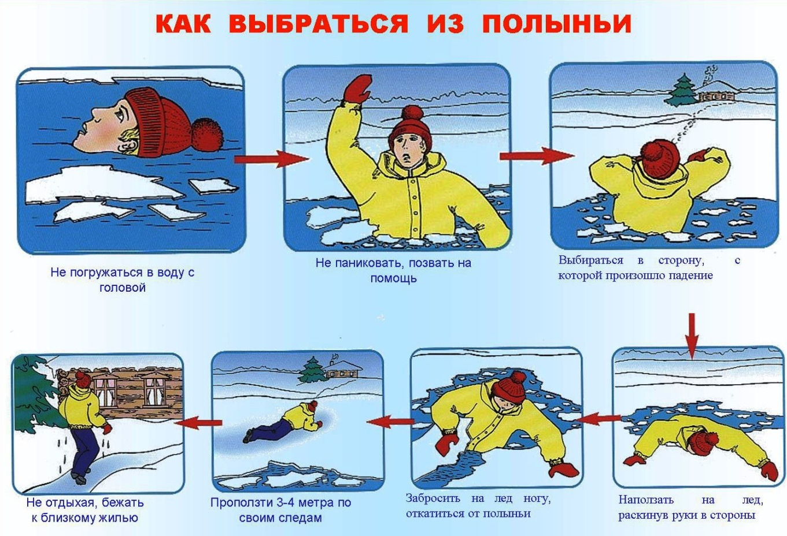
ЧТО ДЕЛАТЬ, ЕСЛИ ВЫ ПРОВАЛИЛИСЬ ПОД ЛЕД
Не паниковать;
Не делать резких движений, стабилизировать дыхание;
Широко раскинуть руки в стороны и постараться зацепиться за кромку льда, чтобы не погрузиться с головой;
По возможности перебраться к тому краю полыньи, где течение не увлечет Вас под лед;
Попытаться осторожно, не обламывая кромку, без резких движений, наползая грудью, лечь на край льда, забросить на него одну, а затем и другую ногу.
Если лед выдержал, медленно, откатиться от кромки и ползти к берегу; передвигаться нужно в ту сторону, откуда пришли, ведь там лед уже проверен на прочность.
2

Slide 6
ОФИЦИАЛЬНЫЙ ИНТЕРНЕТ-ПОРТАЛ МЧС РОССИИ
С информацией по правилам поведения на льду можно ознакомиться на сайте МЧС России по адресу:
https://mchs.gov.ru/deyatelnost/bezopasnost-grazhdan/pravila-povedeniya-na-ldu-i-vyezd-na-perepravu_7

Slide 7

МИНИСТЕРСТВО РОССИЙСКОЙ ФЕДЕРАЦИИ
ПО ДЕЛАМ ГРАЖДАНСКОЙ ОБОРОНЫ, ЧРЕЗВЫЧАЙНЫМ СИТУАЦИЯМ
И ЛИКВИДАЦИИ ПОСЛЕДСТВИЙ СТИХИЙНЫХ БЕДСТВИЙ
БЛАГОДАРЮ ЗА ВНИМАНИЕ!

